Slide 1
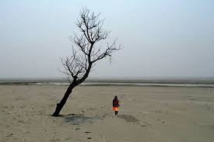
স্বাগতম

Slide 2
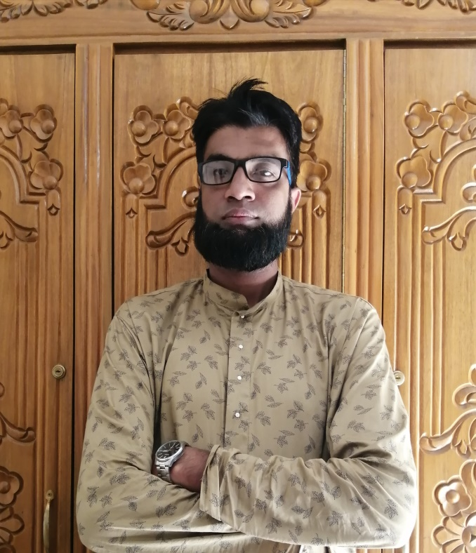
উপস্থাপনায়
মোঃ আব্দুস শহীদ
সহকারি শিক্ষক (কম্পিউটার)
গোয়ালাবাজার আদর্শ উচ্চ বিদ্যালয়
ওসমানীনগর, সিলেট।
মোবাইল-০১৭১৬২৬২৭৮৯
ই-মেইল shahidict717@gmail.com

Slide 3
পাঠ পরিচিতি
শ্রেনী- অষ্টম
বিষয়-বাংলা প্রথম
অধ্যায়-আট
শিক্ষার্থী-পঞ্চাশ জন
সময়- পঞ্চাশ মিনিট
তারিখঃ-২৪/০৯/২০১৯

Slide 4
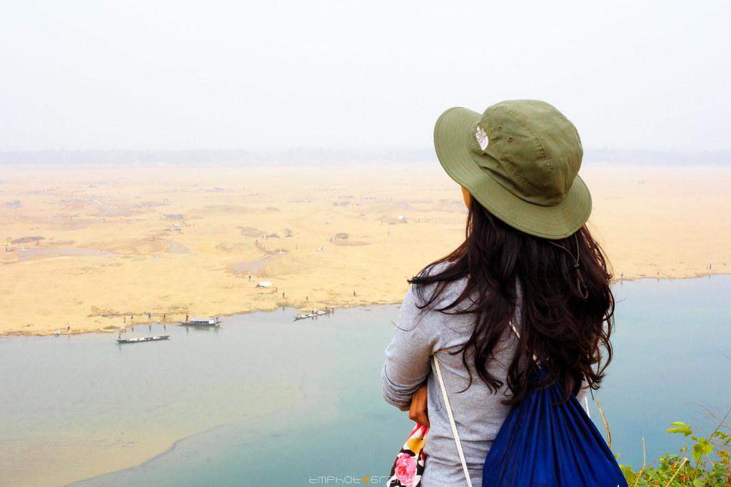
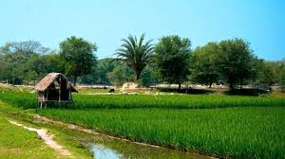
ছবিগুলো দেখি

Slide 5
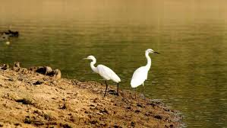
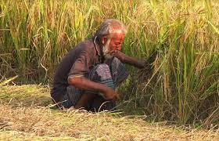
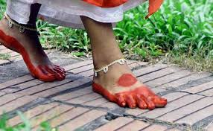

Slide 6
ভিডিওটি দেখি...

Slide 7
আজকের কবিতা
আবার আসিব ফিরে
জীবনানন্দ দাশ

Slide 8
শিখনফল
কবি পরিচিতি বলতে পারবে,
বাক্যরচনা সহ শব্ধের অর্থ বলতে পারবে,
প্রকৃতি ও দেশের প্রতি আকর্ষণ বাড়বে।

Slide 9
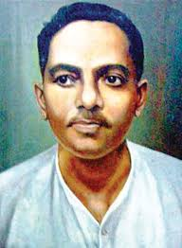
কবি পরিচিতি
প্রতিভাঃ-কবিতা ছাড়াও তিনি গল্প , উপন্যাস, ও প্রবন্ধ রচনা করেন। তার কবিতায় বাংলাদেশের প্রকৃতির রঙ ও রুপের বৈচিত্র প্রকাশ ঘটেছে।অনেক অজানা গাছ, লতা পাতা,ও পশু পাখি নতুন পরিচয়ে ধরা পড়েছে।
জীবনানন্দ দাশ
জন্মঃ- ১৮৯৯ খ্রিষ্টাব্দে বরিশাল শহরে জন্ম গ্রহন করেন।
শিক্ষাঃ- ১৯২১ সালে কলকাতা বিশ্ববিদ্যালয় থেকে ইংরেজি সাহিত্যে এম এ পাশ করেন।
মৃত্যুঃ- ১৯৫৪ সালে কলকাতায় এক ট্রাম দুর্ঘটনায় মৃত্যুবরণ করেন।
পেশাঃ-ইংরেজি সাহিত্যের অধ্যাপক হিসাবে তাঁর কর্মজীবনের শুরু হয়।তিনি বিভিন্ন সময়ে কলকাতা সিটি কলেজ, দিল্লি রামযশ কলেজ, বরিশাল ব্রজমোহন কলেজ,খড়গপুর কলেজ, বরিষা কলেজ ও হাওড়া কলেজে অধ্যাপনা করেন।এক সময় তিনি সাংবাদিকতার পেশাও অবলম্বন করেন।

Slide 10
একক কাজ
কবি জীবনানন্দ দাশ সম্পর্কে দু’টি বাক্য বল।

Slide 11
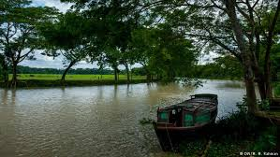
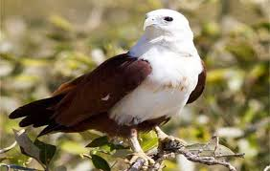
শব্দের অর্থ জেনে নেই
ঝালকাঠি জেলায় ধানসিঁড়ি নামে একটি নদী ছিল।
ধানসিঁড়ি
শঙ্খচিল
এক ধরনের সাধা চিল

Slide 12
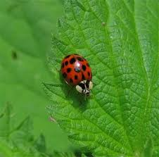
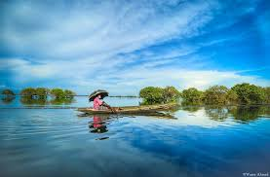
পায়ের অলংকার
ঘুঙুর
সুদর্শন
এক ধরনের গুবরে পোকা
ডিঙ্গা
ছোট নৌকা

Slide 13
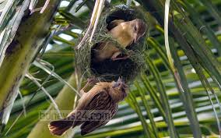
নীড়ে
পাখির বাসায়
ধবল
সাদা

Slide 14
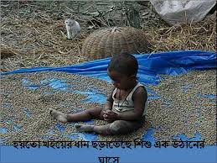

Slide 15
ভিডিওটি দেখি...

Slide 16
দলগত কাজ
কবি বারবার এ দেশে ফিরে আসতে চান কেন ? আলোচনা কর।
দল “ক” = দল “খ”

Slide 17
মূল্যায়ণ
১। “আবার আসিব ফিরে” কবিতাটি কোন কাব্য থেকে নেওয়া হয়েছে?
ক। নকশি কাথার মাঠ।
খ। সুজন বাঁধিয়ার ঘাট।
গ। রূপসী বাংলা।
সঠিক উত্তর

Slide 18
২। কবি“জীবনানন্দ দাশ” কত সালে জন্ম গ্রহণ করেন ?
ক। ১৮৮৫ সালে।
খ। ১৮৮৮ সালে।
গ। ১৮৯৯ সালে।
সঠিক উত্তর

Slide 19
৩। কবির জন্মস্থান ?
ক। কুমিল্লা।
খ। সিলেট।
গ। বরিশাল।
সঠিক উত্তর

Slide 20
৪। কবি মৃত্যুবরণ করেন কত সালে?
ক। ১৮৯৯ সালে।
খ। ১৯৫০ সালে।
গ। ১৯৫৪ সালে।
সঠিক উত্তর

Slide 21
বাড়ীর কাজ
দেশ প্রেমের গুরুত্ব সম্পর্কে দশটি বাক্য লিখে আনবে।

Slide 22
সবাইকে ধন্যবাদ

